Slide 1
DBS Projekt SS 2014
2. Iteration
Jan Corsten, Frederic Prackwieser, Franz Rhee

Slide 2
Agenda
Modifikation des Designs
Daten Transformation
  SQL
  Java
Data Mining
  Weka

Slide 3
Modifikation: ER-Diagramm (1)
Ermöglicht folgende Anfragen:
    Vereinswechsel von Spieler
    Welche Tore für welchen Verein
    Welche Trikotnummer
    Welcher Verein spielt wann in welcher Liga

Slide 4
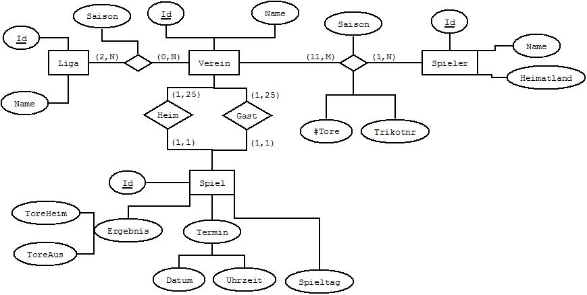
ER-Diagramm (2)

Slide 5
Transformation (SQL)
INSERT INTO `FU_Buli`.`Liga`
SELECT Liga.Liga_Nr, Liga.Verband
FROM `bundesliga`.`Liga`;
INSERT INTO `FU_Buli`.`Spieler`
SELECT Spieler.Spieler_ID, Spieler.Spieler_Name, Spieler.Land
FROM `bundesliga`.`Spieler`;
INSERT INTO `FU_Buli`.`Verein`
SELECT Verein.V_ID, Verein.Name
FROM `bundesliga`.`Verein`;
INSERT INTO `FU_Buli`.`Spiel`
SELECT Spiel.Spiel_ID, Spiel.Spieltag, Spiel.Datum, Spiel.Uhrzeit, Spiel.Tore_Heim, Spiel.Tore_Gast, Spiel.Heim, Spiel.Gast
FROM `bundesliga`.`Spiel`;
INSERT INTO `FU_Buli`.`Spielt_in`
SELECT Liga.Liga_Nr, Verein.V_ID, 2013
FROM `bundesliga`.`Liga`, `bundesliga`.`Verein`;
INSERT INTO `FU_Buli`.`Spielt_fuer`
SELECT Spieler.Spieler_ID, Verein.V_ID, 2013, Spieler.Tore, Spieler.Trikot_Nr
FROM `bundesliga`.`Spieler`, `bundesliga`.`Verein`;

Slide 6
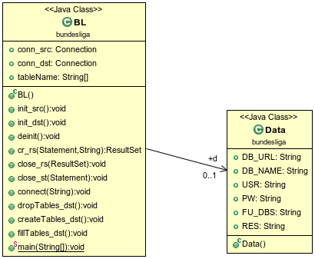
Transformation (Java)

Slide 7
Data Mining (1)
Prognose: Spielergebnis
Feature Extraktion aus Datenbank (Java)
Auswertung mit Weka

Slide 8
Data Mining – Features (2)
Tore der letzten 3 Spiele
Gegentore der letzten 3 Spiele
Anzahl Niederlagen der letzten 5 Spiele
durchschnittliche Steigung der Tore der letzten 5 Spielen
Ist das Spiel ein Heimspiel?
Ergebnis des letzten Spiels
Tore der letzten drei Heimspiele

Slide 9
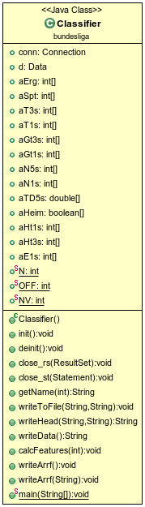
Data Mining: Feature Extraktion (3)
Verbindung zur DB
Aquirierung der relevanten Daten
Berechnung der Features
Ausgabe in Weka-Datei (arrf)

Slide 10
Demo
(Diskussion der Ergebnisse)

Slide 11
Ausblick
Prognose des Spielergebnisses: H vs G
Refactoring der Software
  Modularisierung
    Verminderung von Redundanz
  Automatisches Einlesen von sql-Skripten
    Parser für sql Strings

Slide 12
Appendix
1. ER Diagramm (alt)

Slide 13
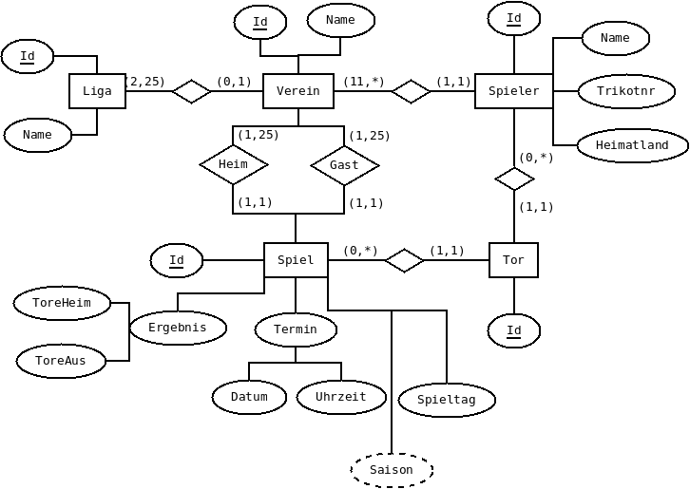
1. ER-Diagramm

